Slide 1
VERTIKALNI OBHOD DVOJIŠKEGA DREVESA
Hana Lukež

Slide 2
Algoritem:
Prečkamo drevo in hkrati shranjujemo koordinate vozlišč z vrednostmi v seznam lokacij
Razvrstimo seznam po vrstnem redu po x-koordinati od najmanjše do največje
Vse vrednosti z enakimi x-koordinatami damo v isti seznam
V seznamu, kjer imamo več vrednosti vozlišč, razvrstimo še po y-koordinati (od največje do najmanjše)
Če imamo vrednosti z enakimi koordinatami, razvrstimo po vrednosti vozlišča (od najmanjše do največje)
Vrednosti zapišemo v seznam

Slide 3
Primer:
28
[0,0,28]
Seznam lokacij:
[0,0,28]
[-1,-1,23]
[1,-1,43]
[-2,-2,222]
[0,-2,25]
[0,-2,2]
[2,-2,93]
[-3,-3,13]
[-1,-3,5]
[-1,-3,5]
[1,-3,66]
[-1,-3,12]
[1,-3,7]
[1,-3,3]
[3,-3,103]
23
[-1,-1,23]
43
[1,-1,43]
[2,-2,93]
222
25
[0,-2,25]
2
93
[-2,-2,222]
[0,-2,2]
31
5
5
66
12
7
3
103
[-3,-3,1]
[-1,-3,5]
[-1,-3,5]
[1,-3,66]
[-1,-3,12]
[1,-3,7]
[1,-3,3]
[3,-3,103]

Slide 4
Seznam lokacij:
[0,0,28]
[-1,-1,23]
[1,-1,43]
[-2,-2,222]
[0,-2,25]
[0,-2,2]
[2,-2,93]
[-3,-3,13]
[-1,-3,5]
[-1,-3,5]
[1,-3,66]
[-1,-3,12]
[1,-3,7]
[1,-3,3]
[3,-3,103]
Seznam lokacij:
[-3,-3,13]
[-2,-2,222]
[-1,-1,23]
[-1,-3,5]
[-1,-3,5]
[-1,-3,12]
[0,0,28]
[0,-2,25]
[0,-2,2]
[1,-1,43]
[1,-3,66]
[1,-3,7]
[1,-3,3]
[2,-2,93]
[3,-3,103]
}
}
}
Seznam lokacij:
[-3,-3,13]
[-2,-2,222]
[-1,-1,23], [-1,-3,5], [-1,-3,5], [-1,-3,12]
[0,0,28], [0,-2,25], [0,-2,2]
[1,-1,43], [1,-3,66], [1,-3,7], [1,-3,3]
[2,-2,93]
[3,-3,103]
}
Razvrstimo po x-koordinati
}
Sezname z enakimi x-koordinatami damo v isto vrsto
}
}

Slide 5
Seznam lokacij:
[-3,-3,13]
[-2,-2,222]
[-1,-1,23], [-1,-3,5], [-1,-3,5], [-1,-3,12]
[0,0,28], [0,-2,25], [0,-2,2]
[1,-1,43], [1,-3,66], [1,-3,7], [1,-3,3]
[2,-2,93]
[3,-3,103]
Seznam lokacij:
[-3,-3,13]
[-2,-2,222]
[-1,-1,23], [-1,-3,5], [-1,-3,5], [-1,-3,12]
[0,0,28], [0,-2,25], [0,-2,2]
[1,-1,43], [1,-3,66], [1,-3,7], [1,-3,3]
[2,-2,93]
[3,-3,103]
Razvrstimo po y-koordinati

Slide 6
Seznam lokacij:
[-3,-3,13]
[-2,-2,222]
[-1,-1,23], [-1,-3,5], [-1,-3,5], [-1,-3,12]
[0,0,28], [0,-2,25], [0,-2,2]
[1,-1,43], [1,-3,66], [1,-3,7], [1,-3,3]
[2,-2,93]
[3,-3,103]
Seznam lokacij:
[-3,-3,13]
[-2,-2,222]
[-1,-1,23], [-1,-3,5], [-1,-3,5], [-1,-3,12]
[0,0,28], [0,-2,2], [0,-2,25]
[1,-1,43], [1,-3,3], [1,-3,7], [1,-3,66]
[2,-2,93]
[3,-3,103]
Razvrstimo po vrednosti

Slide 7
Seznam lokacij:
[-3,-3,13]
[-2,-2,222]
[-1,-1,23], [-1,-3,5], [-1,-3,5], [-1,-3,12]
[0,0,28], [0,-2,2], [0,-2,25]
[1,-1,43], [1,-3,3], [1,-3,7], [1,-3,66],
[2,-2,93]
[3,-3,103]
[[13],
[222],
[23, 5, 5, 12],
[28,2,25],
[43, 3, 7, 66],
[93],
[103]]
Vrednosti zapišemo v seznam

Slide 8
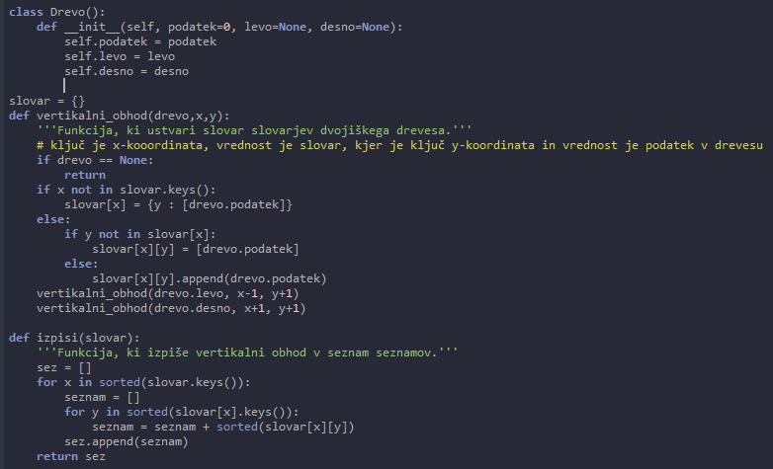
Koda
>>> drevo = Drevo(28,levo=Drevo(23,levo=Drevo(222,levo=Drevo(13),desno=Drevo(5)),desno=Drevo(25,levo=Drevo(5),desno=Drevo(66))),desno=Drevo(43,levo=Drevo(2,levo=Drevo(12),desno=Drevo(7)),desno=Drevo(93,levo=Drevo(3),desno=Drevo(103))))
>>> vertikalni_obhod(drevo,0,0)
>>> izpisi(slovar)
[[13], [222], [23, 5, 5, 12], [28, 2, 25], [43, 3, 7, 66], [93], [103]]

Slide 9
Viri
Geeks for geeks. (24.10.2021). Pridobljeno s https://www.geeksforgeeks.org/print-binary-tree-vertical-order-set-2/
Educative. (b.d.). Pridobljeno s https://www.educative.io/edpresso/how-to-use-a-vertical-order-traversal-of-a-binary-tree
Techiedelight. (b.d.). Pridobljeno s https://www.techiedelight.com/print-nodes-binary-tree-vertical-order/

